Slide 1
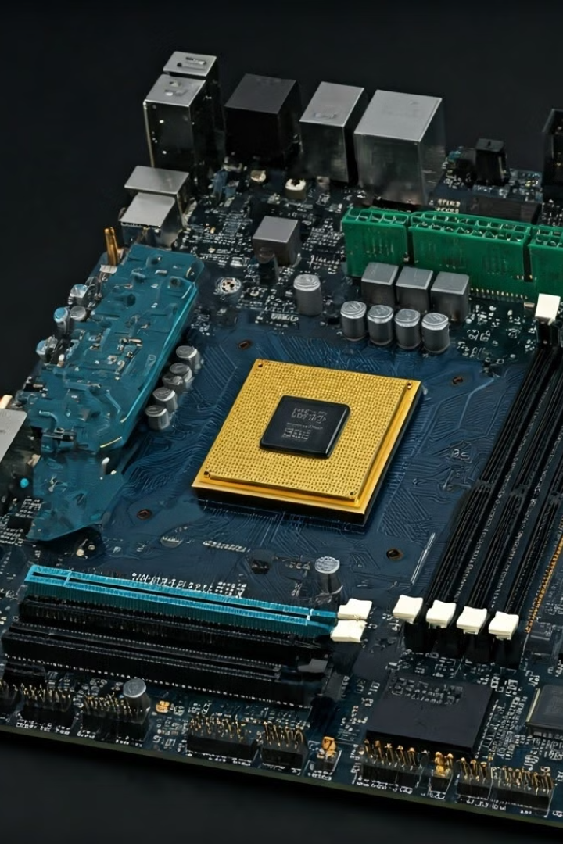
Componentes de un Sistema Informático
Elementos físicos y lógicos que forman un ordenador.
Notes:
‹#›

Slide 2

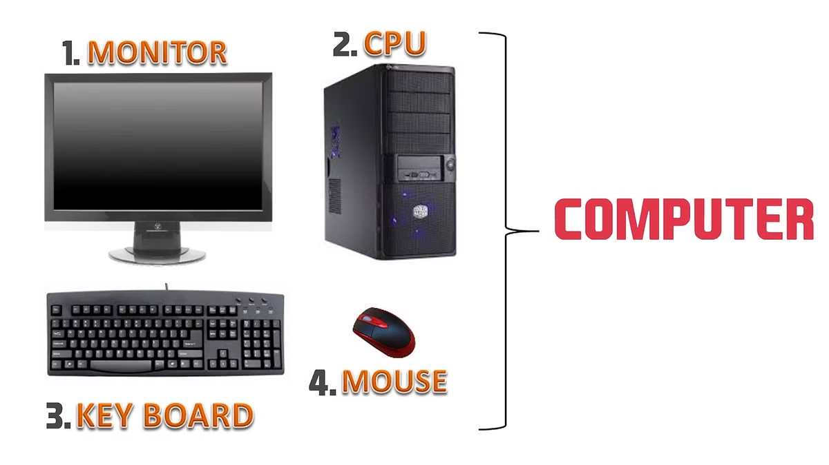
Hardware
1
CPU
Corazón del sistema, ejecuta instrucciones y cálculos.
2
RAM
Almacena temporalmente datos y programas en ejecución.
3
Almacenamiento
Disco duro o SSD guarda datos permanentemente.
Notes:
‹#›

Slide 3
Software
Sistema Operativo
Aplicaciones
Gestiona recursos y facilita acceso a programas.
Programas específicos para realizar tareas.
Notes:
‹#›

Slide 4

Arquitectura Hardware
CPU
1
Unidad de Control y Unidad Aritmético-Lógica.
2
Memoria RAM
Almacenamiento volátil de acceso rápido.
Periféricos
3
Dispositivos de entrada y salida.
4
Bus de Datos
Canal de comunicación entre componentes.
Notes:
‹#›

Slide 5

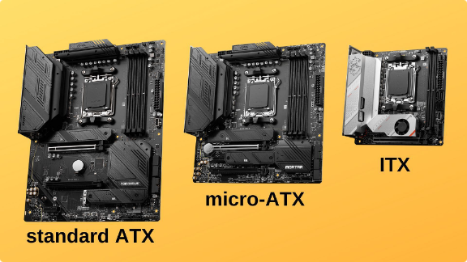
Placas Base
ATX
Micro-ATX
Mini-ITX
Rectangular, fácil instalación, más ranuras de expansión.
Más pequeña, equilibrio entre tamaño y expansión.
La más pequeña, para sistemas compactos.
Notes:
‹#›

Slide 6
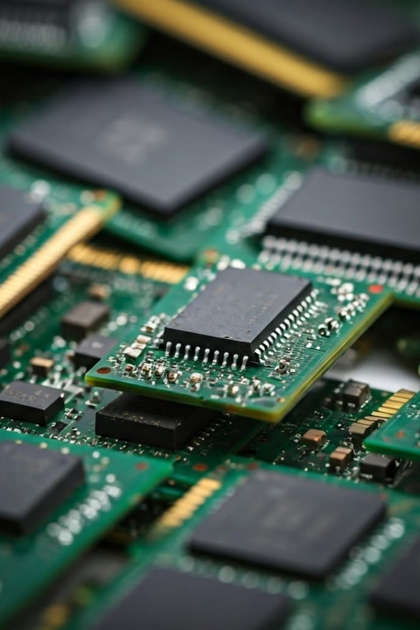
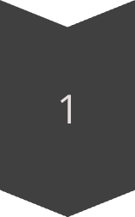


Memoria Interna
RAM
Rápida, volátil, crucial para rendimiento.
ROM
No volátil, contiene instrucciones básicas del sistema.
Flash
No volátil, alta capacidad, usada en dispositivos móviles.
Notes:
‹#›

Slide 7

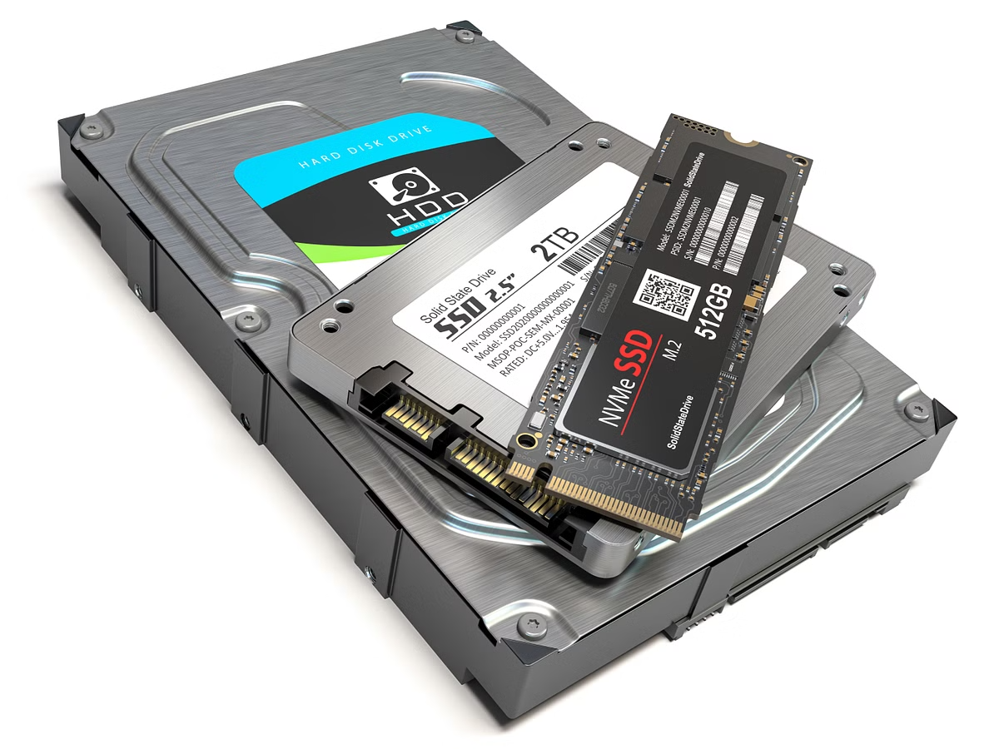
Dispositivos de Almacenamiento
Tipo
Velocidad
Capacidad
HDD
Lenta
Alta
SSD
Rápida
Media
M.2 NVMe
Muy rápida
Media-Alta
Notes:
‹#›

Slide 8
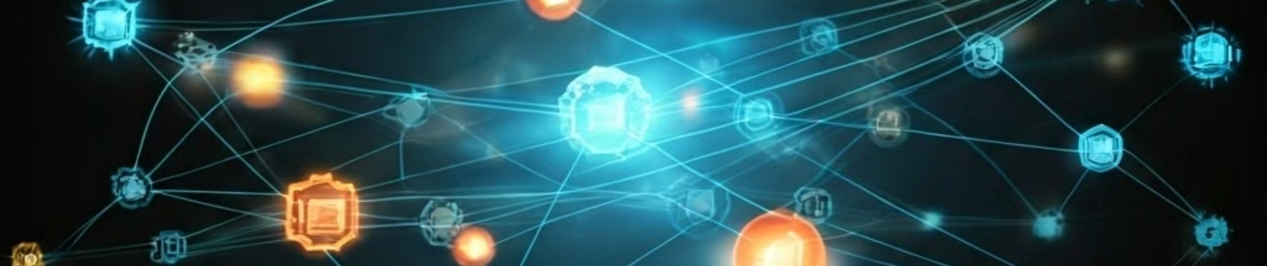



Redes de Computadores
Interconexión
Seguridad
Escalabilidad
Dispositivos comparten información y recursos.
Protección contra accesos no autorizados y ciberataques.
Adaptación a necesidades cambiantes.
Notes:
‹#›

Slide 9
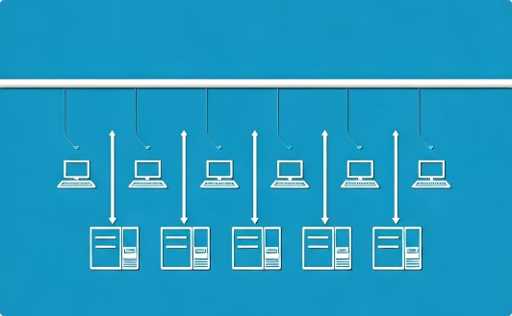
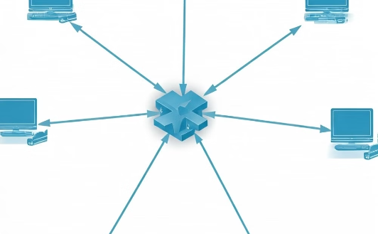
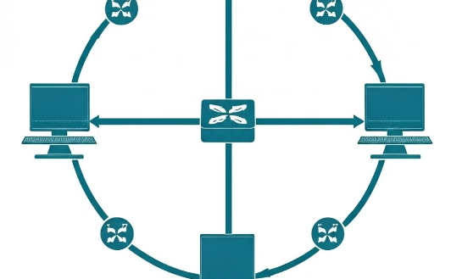
Topologías de Red
Bus
Estrella
Anillo
Todos los nodos conectados a un cable central.
Nodos conectados a un punto central.
Nodos forman un círculo cerrado.
Notes:
‹#›

Slide 10

Seguridad Laboral en Informática
1
Descansos
Tomar pausas regulares durante el trabajo.
2
Ergonomía
Adecuar el espacio de trabajo correctamente.
3
Postura
Mantener una posición correcta frente al ordenador.
Notes:
‹#›

